Slide 1
법률연맹 11’가을학기 봉사자&국감모니터위원을 위한
국정감사 재택모니터링 방법 안내
법률소비자연맹

Slide 2
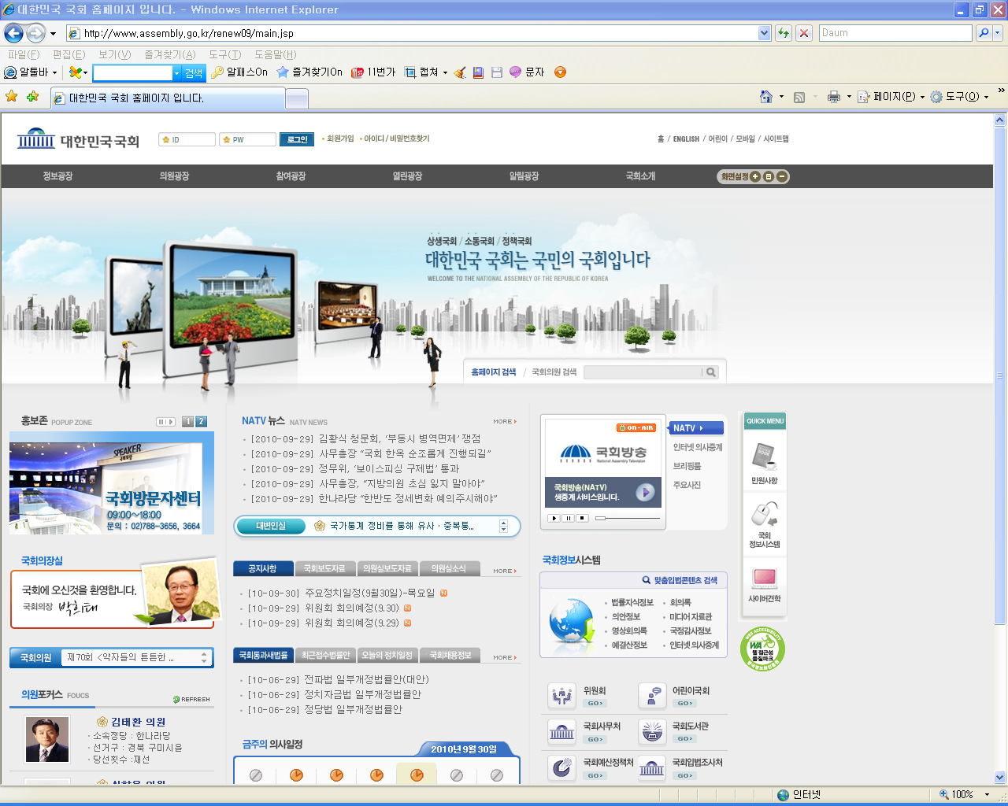
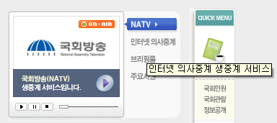
1. 모니터링 영상은 어디에?
1. 국회 홈페이지
(www.assembly.go.kr)에
접속합니다
2. 홈페이지 메인의
우측 하단쯤에 있는
‘인터넷의사중계’를 통해
실시간으로 국회에서 열리는
국감 모니터링이 가능하며

Slide 3
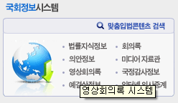
1. 모니터링 영상은 어디에?
- 이미 지나간 국정감사를
모니터링 하고자 한다면
국회정보 시스템 안에있는
‘영상회의록’을 클릭하시면
지나간 영상을 (국회에서
있었던) 보실 수 있습니다

Slide 4
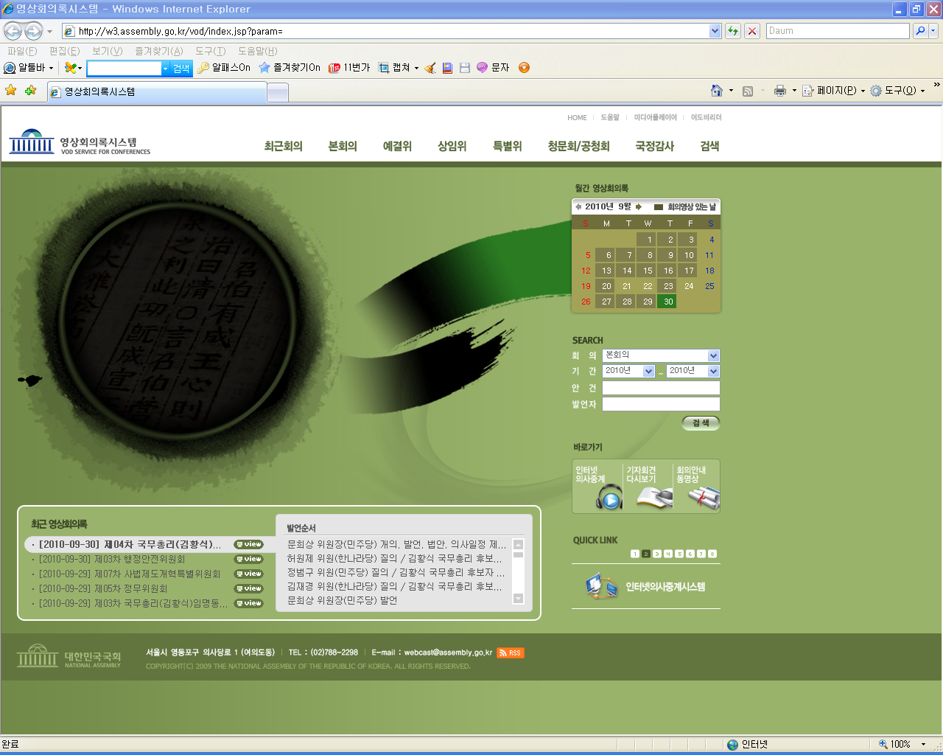
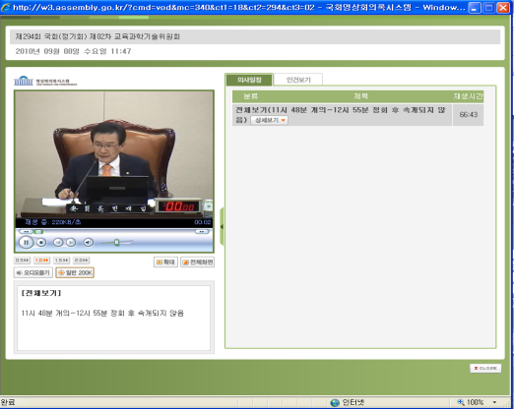
1. 모니터링 영상은 어디에?
영상회의록시스템 에
들어가서 원하는 날짜나
위원회를 택하여 재생되는
영상을 보고 모니터링을
하시면 됩니다
주의사항!!!
- 모니터 가능한 일자는
2011년도 국정감사입니다
(2011.9.17~2011.10.7)

Slide 5
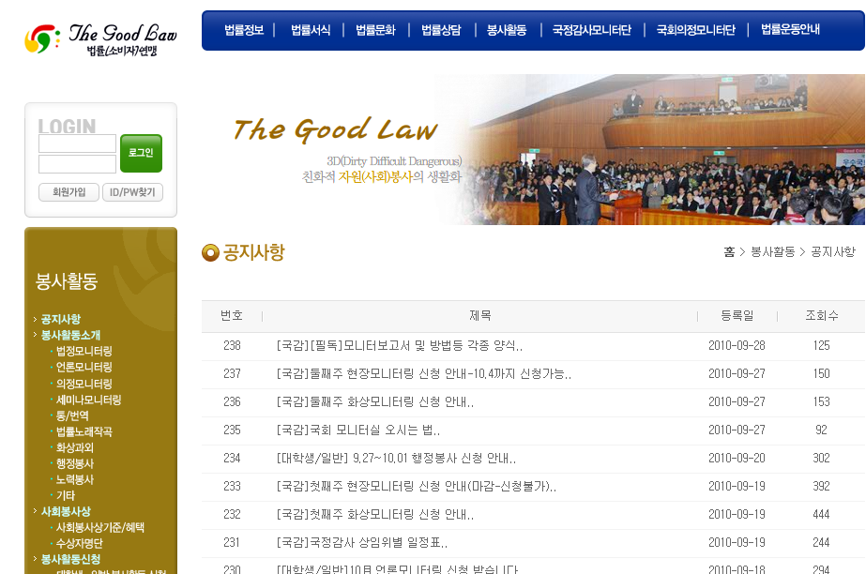
2. 모니터 보고서는 어디에?
모니터링 보고서 양식은
법률연맹 홈페이지
(www.goodlaw.org)의
국정감사모니터단
> 공지사항에
올려놓았으니,
화상모니터링용 보고서를
다운로드 하여
작성해주시면
됩니다

Slide 6
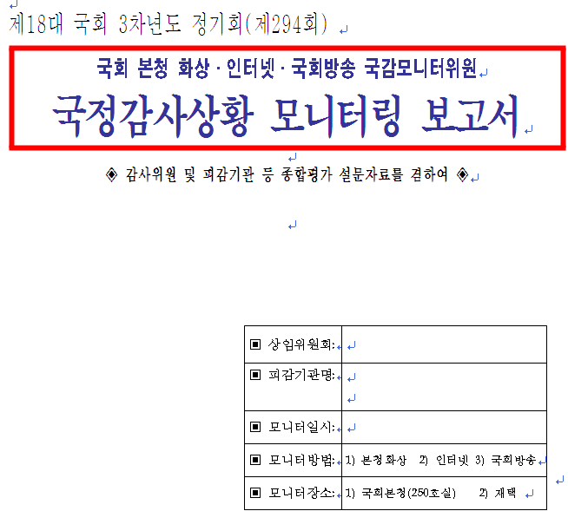
3. 보고서 작성시 유의점은?
보고서 첫장에서
‘모니터 일시’는
국정감사가 있었던 날짜가 아니라
모니터위원 본인이 모니터링을
한 날짜를 적어주시는 것입니다.
국정감사가 있었던 날짜는
양식의 뒷부분에 적는 곳이
있습니다

Slide 7
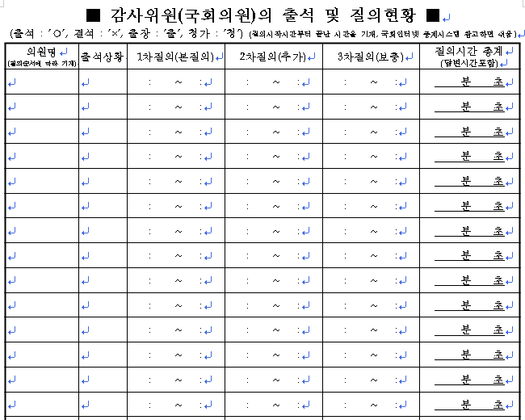
3. 보고서 작성시 유의점은?
보고서 두번째 페이지에서
출석 및 질의현황표도 반드시
작성하셔야 하며,
질의시간 총계 부분도
꼭 작성하셔야 합니다!!!
(간혹 작성을 하지 않아
뒤늦게 보충하시는 분이 계십니다)

Slide 8
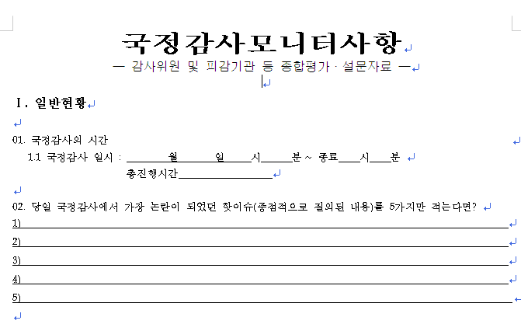
3. 보고서 작성시 유의점은?
‘국정감사의 시간’ 부분에
국정감사 영상을 보고
실제 국감이 있었던 일자를
적으시고요,
정확한 시작시간과 종료시간은
실시간으로 국감을 본 것이
아니라, 동영상인 관계로
알기 어렵기에
총 진행시간만 적어주세요^^

Slide 9
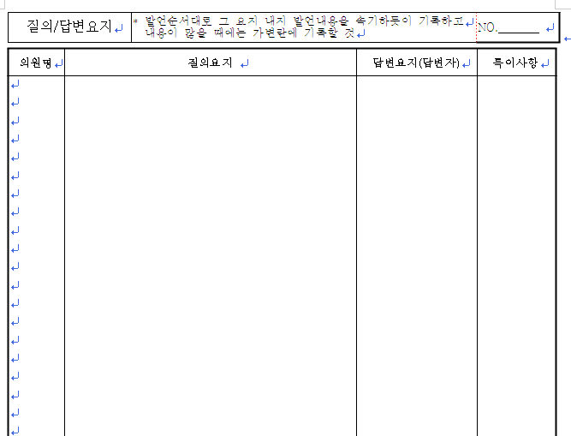
3. 보고서 작성시 유의점은?
질의 답변요지는
국감시작부터 끝까지의
모든 내용을 속기하듯이 자세하게
기록해주셔야 인정이 됩니다
내용이 많으면
안내되어 있는 것처럼
가변란에 기록하여 주셔도 됩니다

Slide 10
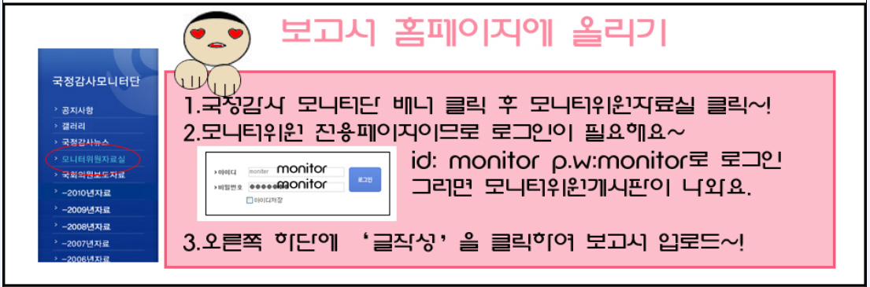
4. 모니터 보고서 제출은 어떻게?
주의사항
보고서를 올리실때는 , 제목이나 내용에 반드시 본인의 소속과 이름을 명시해주세요

Slide 11
5. 보고서 제출은 언제까지?
보고서는
“10월 23일(sun)”까지
제출해주셔야 합니다!!!
모니터 전에 goodlaw@goodlaw.org로
1.이름2.학교3.모니터예정위원회(국감일포함)을 보내주신 후 모니터하셔야해요)
늦어질 경우,
국정감사 평가에 반영이 안됩니다
(기간내 미제출시 제출 인정안됨)

Slide 12

6. 기타 문의사항은?
법률연맹 홈페이지 봉사Q&A게시판이나
법률연맹 이메일(goodlaw@goodlaw.org)
또는 02)523-8760~7으로 전화문의주시면
친절하게 답해드리겠습니다^^
감사합니다
법률소비자연맹

